Slide 1
Git, passo a passo

Slide 2

Os comandos a seguir são o passo a passo de que precisamos para trabalhar com um repositório.

Slide 3
Comandos passo a passo para criar um repositório local
>_
git init // cria o repositório
git config user.name "nomeUsuario" // insere a nossa identidade
git config user.email "emailUsuario" // insere o nosso email
git remote add origin http://... // aponta o nosso repositório
>_
>_
>_

Slide 4
Comandos passo a passo para subir versões
>_
git add . // agrega todos os arquivos
>_
git commit -m "mensaje" // commita a versão atual com mensagem
git push origin master // envia os arquivos para o master
>_
>_
git status // realiza uma consulta ao status dos arquivos

Slide 5
Outros comandos
>_
git status // realiza uma consulta ao status dos arquivos
>_
git pull // baixa as mudanças que existem no repositório remoto

Slide 6
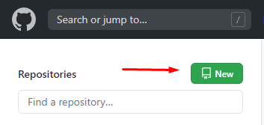
Passo a passo
para criar um repositório no Github
1
Em nossa conta GitHub, clicamos em ‘Novo’.

Slide 7
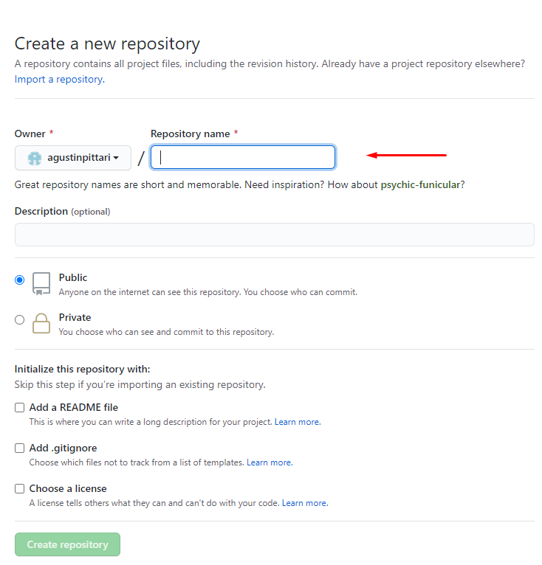
2
Escolhemos um nome para o repositório e clicamos em Criar repositório
(Create Repository).

Slide 8
Com o link fornecido pelo GitHub para nosso repositório, inserimos o seguinte comando:
3
>_
git clone linkDoRepo // clonamos um repositório em nosso computador

Slide 9
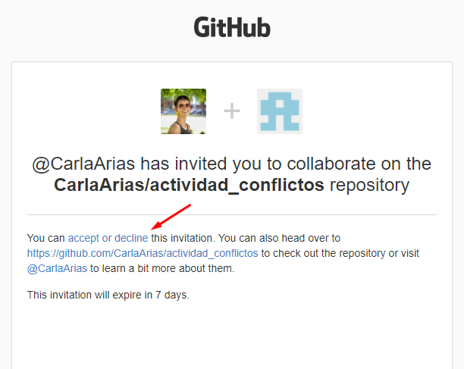
Convite para colaborar
Se estivermos trabalhando em equipe e outro membro nos convidar para colaborar em seu repositório, o que devemos fazer é o seguinte:
Verifique seu e-mail e clique onde diz aceitar ou recusar.
1

Slide 10
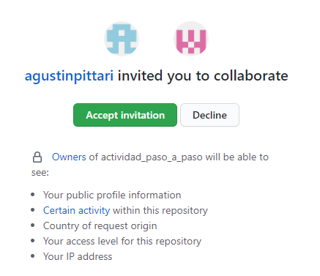
2
Verifique nosso e-mail e clique onde diz aceitar ou recusar.
Assim que o convite for aceito com git clone, estamos prontos para trabalhar como contribuidores para o repositório.
3

Slide 11


